Slide 1
Комитет по делам образования города Челябинска Муниципальное бюджетное общеобразовательное учреждение «Средняя общеобразовательная школа № 68 г. Челябинска имени Родионова Е.Н.» 454078 г.Челябинск, ул. Вагнера, 70-а тел.: 256-70-48, Email: mou68imrodionovaen@mail.ru
«Предлог»
подгрупповое логопедическое занятие
для обучающихся 4 класса с ОВЗ (ЗПР, вариант 7.1)
Мотовилова С.Н.,
учитель-логопед

Slide 2
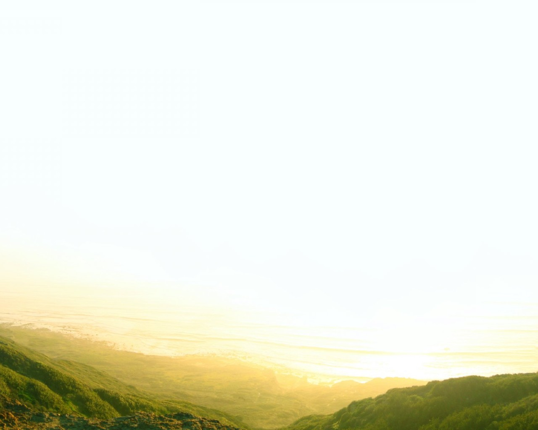
Наши губки улыбнулись,
Прямо к ушкам потянулись.

Slide 3
Зубы ровно мы смыкаем
И заборчик получаем.

Slide 4
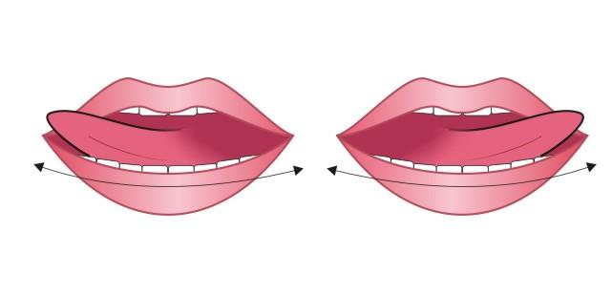
Влево- вправо, влево- вправо
Мой язык скользит лукаво:
Словно маятник часов,
Покачаться он готов.

Slide 5
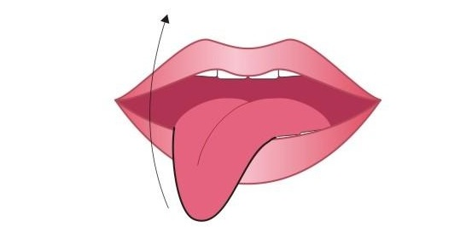
На качелях я качаюсь:
Вверх- вниз, вверх- вниз,
Я до крыши поднимаюсь,
А потом спускаюсь вниз.

Slide 6
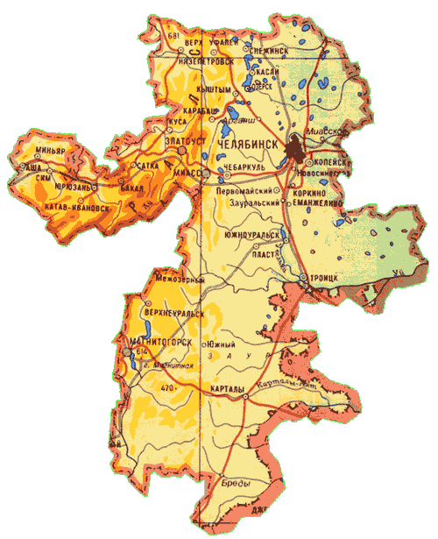

Slide 7
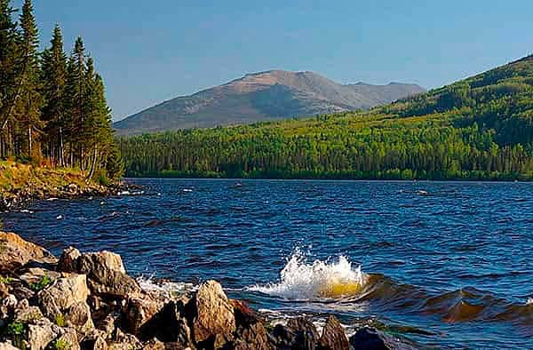
Урал
Там мохнатые горы до неба,
Там Земли глаза голубые.
Невозможно, что ты там не был.
Урал – это сердце России.
Край загадочных мифов,
Край таёжных лесов.
Мой Урал знаменитый,
Он красив и суров.
Бегманова Маргарита

Slide 8
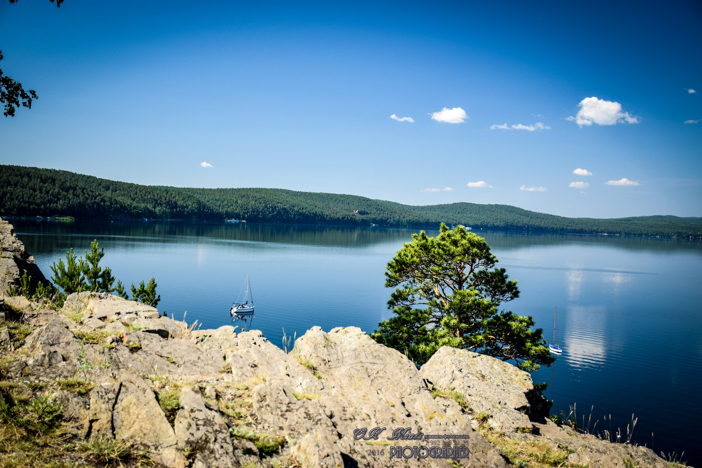
Красивый
Южный
Богатый
Родной
Горный
Озёрный
Таинственный

Slide 9
ФЫАВЕСЕЛЫЙФВПАПУТЕШЕСТВЕННИКБПРОЛГУЛЯЕТВАРУРАЛУ
ВЕСЕЛЫЙ ПУТЕШЕСТВЕННИК ГУЛЯЕТ УРАЛУ.

Slide 10
л
ф
с
т
р
ц
е
к
и
и
я
б
о
ю
х
у
ь
д
н
ж
п
м
з
щ
г

Slide 11
по
ВЕСЕЛЫЙ ПУТЕШЕСТВЕННИК ГУЛЯЕТ УРАЛУ.

Slide 12
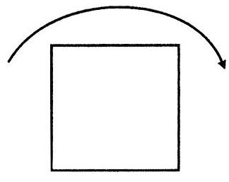

Slide 13
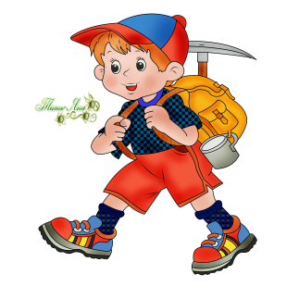
ГОРЫ

Slide 14
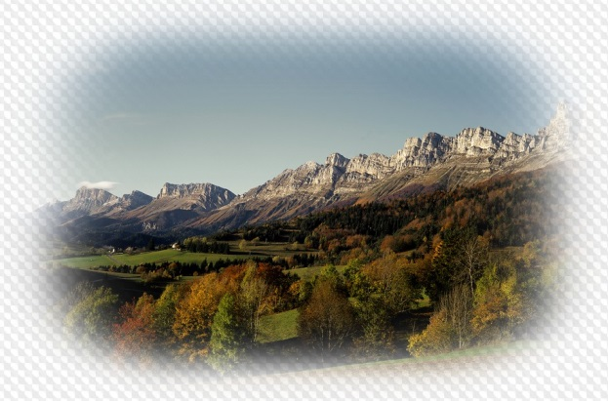
ГОРЫ

Slide 15
https://ru.wikipedia.org/wiki/Уральские_горы

Slide 16
Вроде лужа, вроде нет,
Отражает солнца свет,
Голубая гладь,
Морем ему не бывать!

Slide 17
ГОРЫ
ОЗеРО

Slide 18
https://must-see.top/ozera-chelyabinskoj-oblasti/

Slide 19
Сели, озеро, утки.
Берегу, росла, озера, осина.
Озеру, лодка, плыла,
Озером, густой, поднимался, туман.
Большая, ушла, воду, щука.
Дом, озера, стоит.

Slide 20
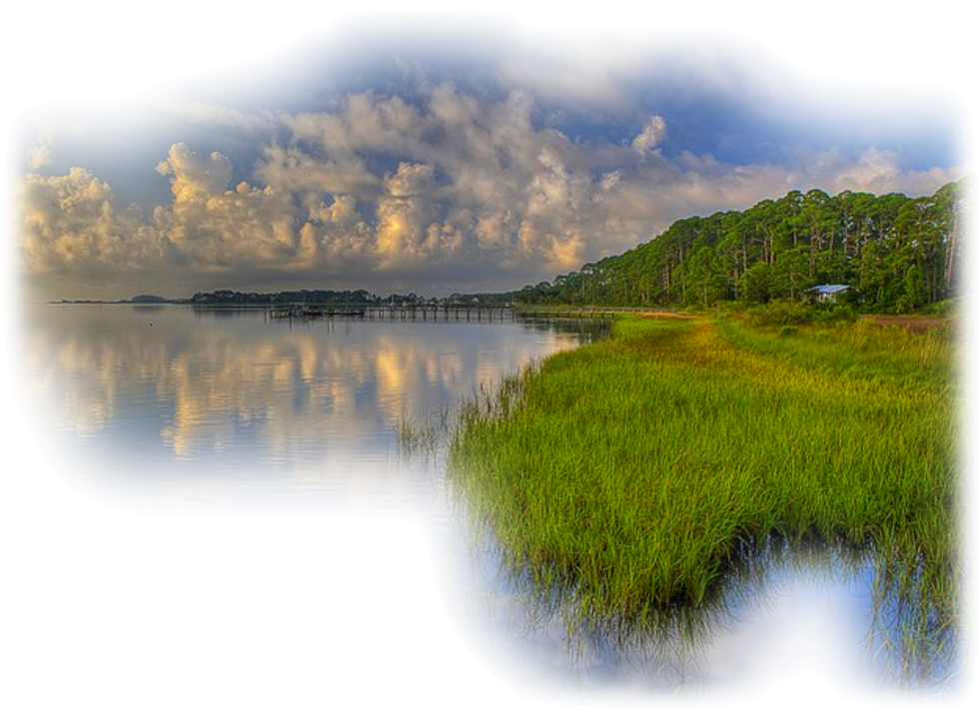
ГОРЫ
ОЗЁРА

Slide 21
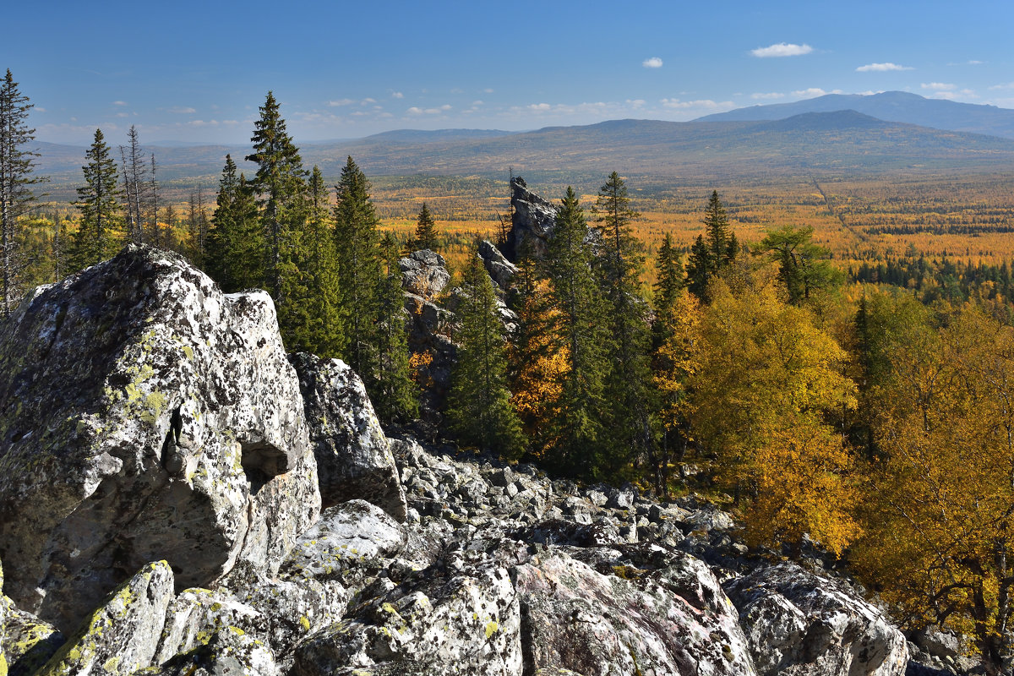
На горе растут дубы
Под горой растут грибы.
Мы в корзинки их собрали,
Быстро к дому побежали.

Slide 22
ГОРЫ
лес
ОЗЁРА

Slide 23
Вошел медведь (в)лес. Хрустнула (под)тяжелой лапой ветка. Испугалась белка – выронила (из)лапок шишку. Упала шишка – угодила зайцу (в)лоб.

Slide 24
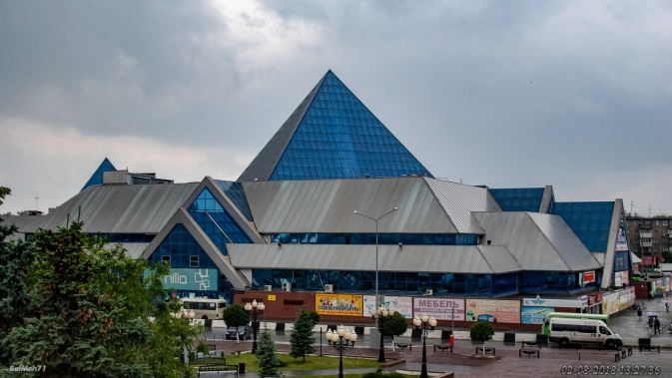
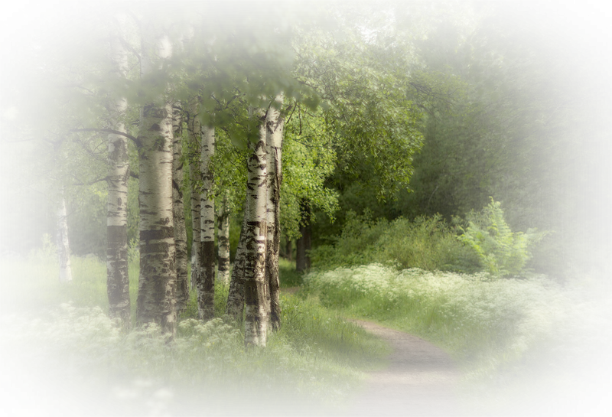
ГОРЫ
лес
ОЗеРо

Slide 25
Спасибо за внимание!

